Slide 1

סוגי מנהיגות
ספר שופטים
ספר שמואל
כותב לא ידוע

Slide 2

מילון בית הספר - אבן שושן
נביא
חוזה, מי שמשמיע דברי נבואה בשם ה'
מלך
מושל עליון במדינה, קיסר
כותב לא ידוע

Slide 3
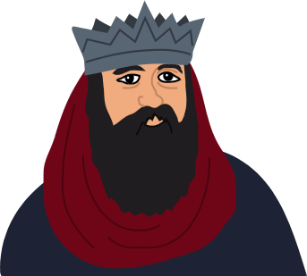
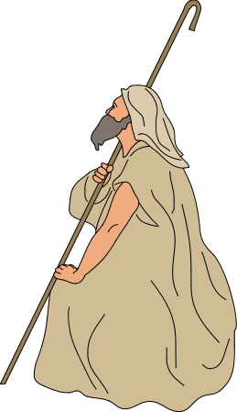
מה בין נביא למלך.
כותב לא ידוע

Slide 4
מצב השלטון עד שמואל
כל שבט לעצמו-ג) וַיֹּאמֶר יְהוּדָה לְשִׁמְעוֹן אָחִיו עֲלֵה אִתִּי בְגוֹרָלִי וְנִלָּחֲמָה בַּכְּנַעֲנִי וְהָלַכְתִּי גַם
אֲנִי אִתְּךָ בְּגוֹרָלֶךָ וַיֵּלֶךְ אִתּוֹ שִׁמְעוֹן: שופטים פרק א
בעיות חוץ-(יד) וַיִּחַר אַף ה' בְּיִשְׂרָאֵל וַיִּתְּנֵם בְּיַד שֹׁסִים וַיָּשֹׁסּוּ אוֹתָם וַיִּמְכְּרֵם בְּיַד
אוֹיְבֵיהֶם מִסָּבִיב וְלֹא יָכְלוּ עוֹד לַעֲמֹד לִפְנֵי אוֹיְבֵיהֶם: שופטים פרק ב
יש צורך במנהיגות קבועה(כב) וַיֹּאמְרוּ אִישׁ יִשְׂרָאֵל אֶל גִּדְעוֹן מְשָׁל בָּנוּ גַּם אַתָּה גַּם בִּנְךָ גַּם בֶּן בְּנֶךָ כִּי הוֹשַׁעְתָּנוּ מִיַּד מִדְיָן: שופטים פרק ח
כותב לא ידוע

Slide 5

חסרונות השופטים
המנהיג למעשה ה'(יח) וְכִי הֵקִים ה' לָהֶם שֹׁפְטִים וְהָיָה ה' עִם הַשֹּׁפֵט וְהוֹשִׁיעָם מִיַּד אויביהם כֹּל יְמֵי הַשּׁוֹפֵט כִּי יִנָּחֵם ה' מִנַּאֲקָתָם מִפְּנֵי לֹחֲצֵיהֶם וְדוחקיהם: שופטים פרק ב'
ההצלה והמציל זמניים(יא) וַתִּשְׁקֹט הָאָרֶץ אַרְבָּעִים שָׁנָה וַיָּמָת עָתְנִיאֵל בֶּן קְנַז: פ
שופטים פרק ג'
הפקרות בענייני פנים(כה) בַּיָּמִים הָהֵם אֵין מֶלֶךְ בְּיִשְׂרָאֵל אִישׁ הַיָּשָׁר בְּעֵינָיו יַעֲשֶׂה:
שופטים פרק כ"א
כותב לא ידוע

Slide 6


תוצאות אפשריות
נגלה שהעם היה במצב אידיאלי תמיד ולא הזדקק לשינוי
העם לא הונהג כנדרש היו בעיות היה צורך דחוף בשינוי
היו תנודות שונות והעם היה במצב ביניים שלא חייב שינוי
כותב לא ידוע

Slide 7
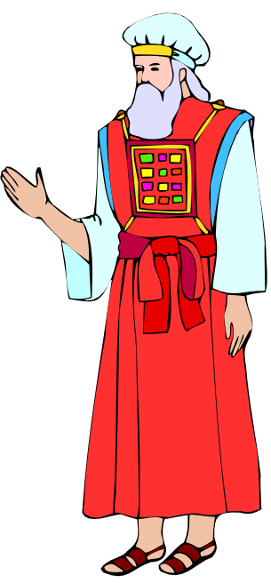
הנהגת הכהונה
הנהגה מקומית וְעֵלִי הַכֹּהֵן יֹשֵׁב עַל הַכִּסֵּא עַל מְזוּזַת הֵיכַל ה':
(שמואל א' פרק א')
אין הנהגה מדינית י) וַיִּלָּחֲמוּ פְלִשְׁתִּים וַיִּנָּגֶף יִשְׂרָאֵל וַיָּנֻסוּ אִישׁ לאוהליו וַתְּהִי הַמַּכָּה גְּדוֹלָה מְאֹד וַיפּול מִיִּשְׂרָאֵל שְׁלֹשִׁים אֶלֶף רַגְלִי:
(שמואל א' פרק ד')
ריקבון בהנהגה (יז) וַתְּהִי חַטַּאת הַנְּעָרִים גְּדוֹלָה מְאֹד אֶת פְּנֵי ה' כִּי נִאֲצוּ הָאֲנָשִׁים אֵת מִנְחַת ה':
(שמואל א' פרק ב')
כותב לא ידוע

Slide 8

שופט וכהן
שופט
זמני, למטרת הנהגת קרב בלבד, לא לכו-ל-ם.
כהן גדול
הנהגה רוחנית בלבד, השפעה מקומית,תפקיד מולד ולכן מאפשר שחיתות.
כותב לא ידוע

Slide 9

הנהגת שמואל
1. הגינות ומוסר שלטוני
(כו) וְהַנַּעַר שְׁמוּאֵל הולֵךְ וְגָדֵל
וָטוֹב גַּם עִם ה' וְגַם עִם אֲנָשִׁים: שמואל א' פרק ב'
ד) וַיּאמְרוּ לא עֲשַׁקְתָּנוּ וְלא רַצּוֹתָנוּ
וְלא לָקַחְתָּ מִיַּד אִישׁ מְאוּמָה: שמואל א' פרק י"ב
כותב לא ידוע

Slide 10
2. קשר עם הבורא
(כא) וַיּוסֶף ה' לְהֵרָאה בְשִׁלה
כִּי נִגְלָה ה' אֶל שְׁמוּאֵל בְּשִׁלוֹ בִּדְבַר ה':
שמואל א' פרק ג'
(יט) וַיִּגְדַּל שְׁמוּאֵל וה' הָיָה עִמּוֹ
וְלא הִפִּיל מִכָּל דְּבָרָיו אָרְצָה: שמואל א' פרק ג'
כותב לא ידוע

Slide 11
3. גיבוש ואיחוד העם
(ג) וַיּאמֶר שְׁמוּאֵל אֶל כָּל בֵּית יִשְׂרָאֵל לֵאמור
אִם בְּכָל לְבַבְכֶם אַתֶּם שָׁבִים אֶל ה'
הָסִירוּ אֶת אֱלוהֵי הַנֵּכָר מִתּוֹכְכֶם וְהָעַשְׁתָּרוֹת
וְהָכִינוּ לְבַבְכֶם אֶל ה' וְעִבְדֻהוּ לְבַדּוֹ
וְיַצֵּל אֶתְכֶם מִיַּד פְּלִשְׁתִּים: שמואל א' פרק ז'
כותב לא ידוע

Slide 12
4. הנהגה מדינית
(י) וַיְהִי שְׁמוּאֵל מַעֲלֶה הָעוֹלָה
וּפְלִשְׁתִּים נִגְּשׁוּ לַמִּלְחָמָה בְּיִשְׂרָאֵל
וַיַּרְעֵם ה' בְּקוֹל גָּדוֹל בַּיּוֹם הַהוּא עַל פְּלִשְׁתִּים
וַיְהֻמֵּם וַיִּנָּגְפוּ לִפְנֵי יִשְׂרָאֵל: שמואל א' פרק ז'
כותב לא ידוע

Slide 13
5. הנהגה חברתית
(טו) וַיִּשְׁפּוט שְׁמוּאֵל אֶת יִשְׂרָאֵל כֹּל יְמֵי חַיָּיו:
(טז) וְהָלַךְ מִדֵּי שָׁנָה בְּשָׁנָה וְסָבַב בֵּית אֵל וְהַגִּלְגָּל וְהַמִּצְפָּה וְשָׁפַט אֶת יִשְׂרָאֵל אֵת כָּל הַמְּקוֹמוֹת הָאֵלֶּה:
(יז) וּתְשֻׁבָתוֹ הָרָמָתָה כִּי שָׁם בֵּיתוֹ וְשָׁם שָׁפָט אֶת יִשְׂרָאֵל וַיִּבֶן שָׁם מִזְבֵּחַ לַה': שמואל א' פרק ז'
כותב לא ידוע

Slide 14

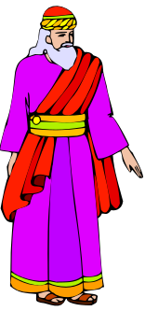
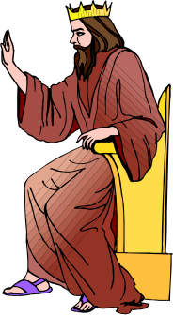
כותב לא ידוע

Slide 15

המטרה המוצהרת: (ה) וַיֹּאמְרוּ אֵלָיו הִנֵּה אַתָּה זָקַנְתָּ וּבָנֶיךָ לא הָלְכוּ בִּדְרָכֶיךָ עַתָּה שִׂימָה לָּנוּ מֶלֶךְ לְשָׁפְטֵנוּ כְּכָל הַגּוֹיִם: שמואל א' פרק ח'
סיבות אפשריות לאור התרחשויות העבר:
הנהגה בקרב
הנהגה פנימית חברתית
הימנעות מהנהגה מושחתת
כותב לא ידוע

Slide 16
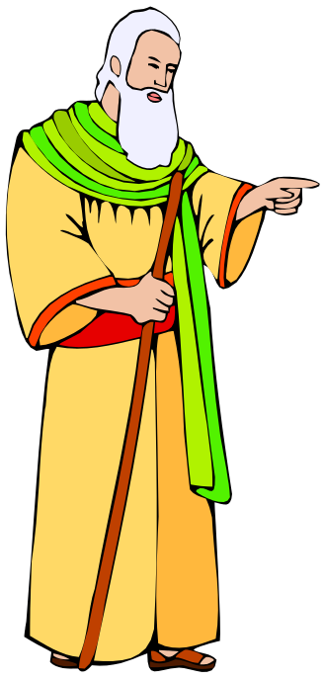

התנגדות שמואל למלוכה
(ו) וַיֵּרַע הַדָּבָר בְּעֵינֵי שְׁמוּאֵל כַּאֲשֶׁר אָמְרוּ תְּנָה לָּנוּ מֶלֶךְ לְשָׁפְטֵנוּ וַיִּתְפַּלֵּל שְׁמוּאֵל אֶל ה':
שמואל א' פרק ח'
כותב לא ידוע

Slide 17

מלוכה חיובית או שלילית
(יד) כִּי תָבֹא אֶל הָאָרֶץ אֲשֶׁר ה' אֱלֹהֶיךָ נֹתֵן לָךְ וִירִשְׁתָּהּ וְיָשַׁבְתָּה בָּהּ
וְאָמַרְתָּ אָשִׂימָה עָלַי מֶלֶךְ כְּכָל הַגּוֹיִם אֲשֶׁר סְבִיבֹתָי:
(טו) שׂוֹם תָּשִׂים עָלֶיךָ מֶלֶךְ אֲשֶׁר יִבְחַר ה' אֱלֹהֶיךָ בּוֹ מִקֶּרֶב אַחֶיךָ תָּשִׂים
עָלֶיךָ מֶלֶךְ לֹא תוּכַל לָתֵת עָלֶיךָ אִישׁ נָכְרִי אֲשֶׁר לֹא אָחִיךָ הוּא:
(טז) רַק לֹא יַרְבֶּה לּוֹ סוּסִים וְלֹא יָשִׁיב אֶת הָעָם מִצְרַיְמָה לְמַעַן הַרְבּוֹת סוּס
וַה' אָמַר לָכֶם לֹא תֹסִפוּן לָשׁוּב בַּדֶּרֶךְ הַזֶּה עוֹד:
כותב לא ידוע

Slide 18
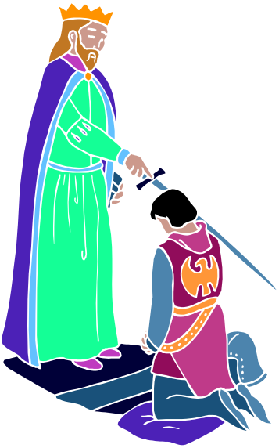
המשך
(יז) וְלֹא יַרְבֶּה לּוֹ נָשִׁים וְלֹא יָסוּר לְבָבוֹ וְכֶסֶף וְזָהָב לֹא יַרְבֶּה לּוֹ מְאֹד:
(יח) וְהָיָה כְשִׁבְתּוֹ עַל כִּסֵּא מַמְלַכְתּוֹ וְכָתַב לוֹ אֶת מִשְׁנֵה הַתּוֹרָה הַזֹּאת עַל סֵפֶר מִלִּפְנֵי הַכֹּהֲנִים הַלְוִיִּם:
(יט) וְהָיְתָה עִמּוֹ וְקָרָא בוֹ כָּל יְמֵי חַיָּיו לְמַעַן יִלְמַד לְיִרְאָה אֶת ה' אֱלֹהָיו
לִשְׁמֹר אֶת כָּל דִּבְרֵי הַתּוֹרָה הַזֹּאת וְאֶת הַחֻקִּים הָאֵלֶּה לַעֲשֹׂתָם:
(כ) לְבִלְתִּי רוּם לְבָבוֹ מֵאֶחָיו וּלְבִלְתִּי סוּר מִן הַמִּצְוָה יָמִין וּשְׂמאול לְמַעַן
יַאֲרִיךְ יָמִים עַל מַמְלַכְתּוֹ הוּא וּבָנָיו בְּקֶרֶב יִשְׂרָאֵל: דברים פרק י"ז
כותב לא ידוע

Slide 19
(יא) וַיֹּאמֶר זֶה יִהְיֶה מִשְׁפַּט הַמֶּלֶךְ אֲשֶׁר יִמְלֹךְ עֲלֵיכֶם אֶת בְּנֵיכֶם יִקָּח וְשָׂם לוֹ בְּמֶרְכַּבְתּוֹ וּבְפָרָשָׁיו וְרָצוּ לִפְנֵי מֶרְכַּבְתּוֹ: (יב) וְלָשׂוּם לוֹ שָׂרֵי אֲלָפִים וְשָׂרֵי חֲמִשִּׁים וְלַחֲרֹשׁ חֲרִישׁוֹ וְלִקְצֹר קְצִירוֹ וְלַעֲשׂוֹת כְּלֵי מִלְחַמְתּוֹ וּכְלֵי רִכְבּוֹ: (יג) וְאֶת בְּנוֹתֵיכֶם יִקָּח לְרַקָּחוֹת וּלְטַבָּחוֹת וּלְאֹפוֹת: (יד) וְאֶת שְׂדוֹתֵיכֶם וְאֶת כַּרְמֵיכֶם וְזֵיתֵיכֶם הַטּוֹבִים יִקָּח וְנָתַן לַעֲבָדָיו: (טו) וְזַרְעֵיכֶם וְכַרְמֵיכֶם יַעְשֹׂר וְנָתַן לְסָרִיסָיו וְלַעֲבָדָיו: (טז) וְאֶת עַבְדֵיכֶם וְאֶת שִׁפְחוֹתֵיכֶם וְאֶת בַּחוּרֵיכֶם הַטּוֹבִים וְאֶת חֲמוֹרֵיכֶם יִקָּח וְעָשָׂה לִמְלַאכְתּוֹ: (יז) צֹאנְכֶם יַעְשֹׂר וְאַתֶּם תִּהְיוּ לוֹ לַעֲבָדִים: שמואל א' פרק ח'
כותב לא ידוע

Slide 20

התנגדותו של שמואל למלוכה נבעה מכך שהעם חשב שמינוי המלך הוא פתרון לכל הקשיים, ואילו שמואל דרש לתקן את אורחות החיים ולא את המשטר.
כותב לא ידוע

Slide 21

המצב בעם | הנהגת שמואל יתרונות
אין חשש מפלשת ז' 13 | מדינית ניצחונות על האויב
שופט אחראי ומצוי ז' 15-16 | חברתית סובב בערים לשפוט
הנחיה אלוקית ברורה ג' 20-21 | קשר חזק עם ה'
אין ניצול ע"י השליט ח' יב' 1-6 | יושר שלטוני ומוסרי
כותב לא ידוע

Slide 22

שחיתות בניו בשל ירושה שושלתית.
כותב לא ידוע

Slide 23
מדינית? שמואל הנהיג והצליח
חברתית? שמואל הנהיג והצליח
דתית? שמואל הנהיג והצליח
פטורה משחיתות???????
מלוכה היא במהותה שושלתית!
כותב לא ידוע

Slide 24
נביא- מהווה הנהגה טובה והעם במצב טוב
מלך - אין יתרונות ברורים או ידועים
הקושי-הבעיה היחידה בהנהגת נביא לא תפטר במלוכה.
בזמן הזה אין צורך לעם בשינוי צורת השלטון!
כותב לא ידוע

